Slide 1
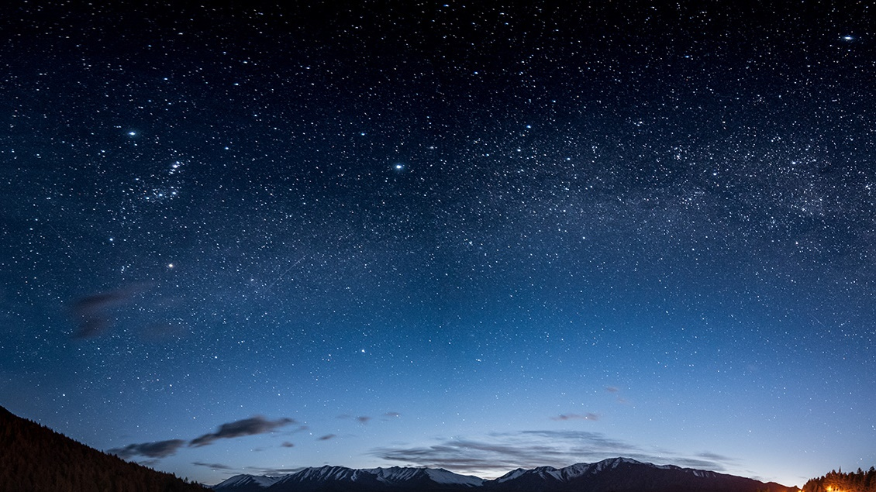
Ocean exploration
Elena matei
Barbu David
Gurzu Antonio
Andronie Iustinian
Reznicencu sergiu
Vlascenco Daniel-Marian
Rotaru Catalin
Negru Bogdan
Teo caragea

Slide 2
introducere
Jocul construit de echipa noastra simuleaza o lume subacvatica asa cum e vazuta dintr-un submarin.
Editorul folosit este Unity cu resurse, pachete si texturi descarcate de pe store.
Controlul se face din tastele WASD si din mouse pentru camera.

Slide 3
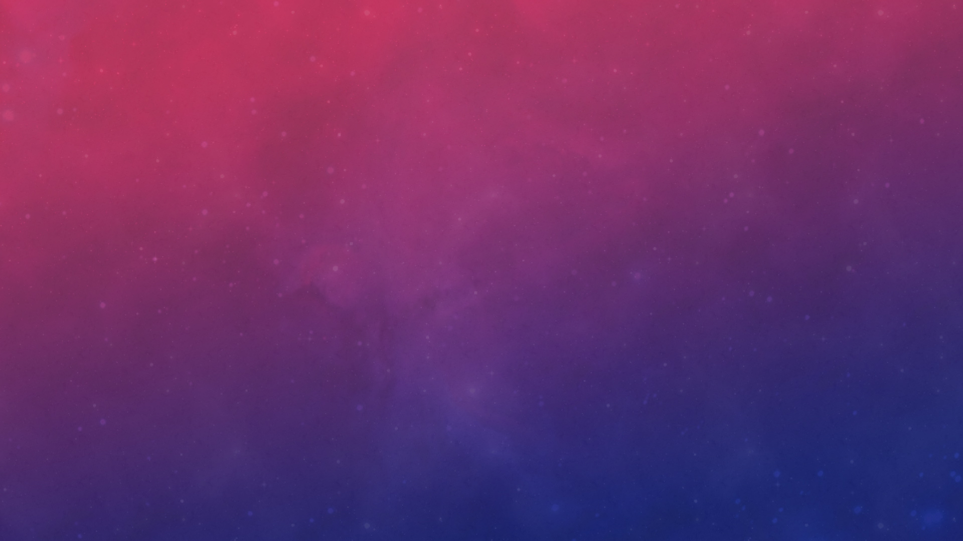

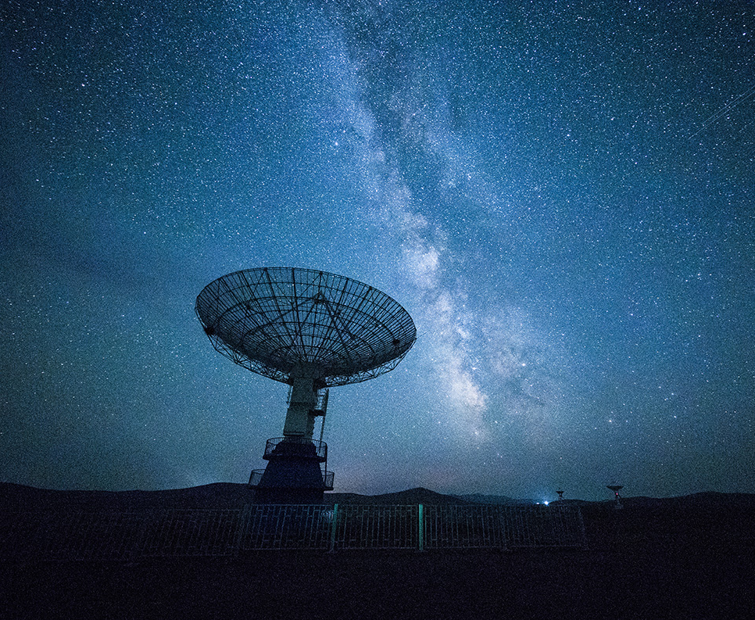
Features

Slide 4
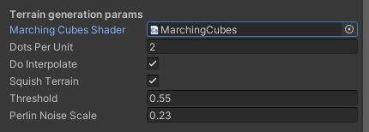
Marching cubes
Primul obiectiv a fost implementarea unui sistem de generare a terenului aleator. Am folosit algoritmul de Marching Cubes pe un spatiu 3D de puncte generate cu Perlin noise.
Multe dintre variabilele algoritmului pot fi controlate direct din Unity. Spre exemplu:
cate puncte de esantionare sa fie folosite per unitate
daca sa se foloseasca interpolare
Setarea pragului pentru determinarea fetei interioare si exterioare
Scalarea zgomotului Perlin
Etc

Slide 5
Implementare Marching cubes
Deoarece este un proces ce necesita doar variabile locale pentru fiecare cub ce esantioneaza spatiul, algoritmul a fost implementat complet intr-un compute shader in Unity
Se foloseste un thread front wave de (8,8,8)
Toate valorile si parametrii sunt transmisi prin variabile “globale” catre shader.
Deoarece algoritmul necesita tabele mari de pozitii si date, care nu pot fi stocate impreuna datorita dimensiunii reduse ale memoriei unui shader, folosesc un buffer 1D care este populat pe CPU dintr-un array 2D.
Codul e optimizat pentru executia in paralel a functiilor matematice. De exemplu:
Sunt folosite comenzile deja definite si optimizate lerp, mul, any, etc.
In for-uri, if-urile sunt controlate prin flaguri 0 sau 1 cu care sunt inmultite ecuatiile conditionate. Astfel se evita scindarea thread front-ului

Slide 6


Optimizari
Accesarea unui tabel mare într-o forma liniara

Slide 7
Verlet integration
Am folosit Verlet Integration pentru a simula un sistem de puncte cu constrangeri intre ele.
Algoritmul e folosit pentru a calcula comportamentul plantelor sub apa.
Pentru prima data in Unity, algoritmul este integrat cu sistemul de coliziuni si metode de RayTracing pentru a manipula plantele cand un vehicul interactioneaza cu ele. Aceasta implementare e realizata intr-un mod eficient:
Este creat un BoxCollider ce inconjoara toata planta. Bounding boxul lui este calculat trecand prin toate punctele
Numai cand apare o coliziune cu acest bounding box se continua algoritmul
Pentru fiecare punct este calculata distanta fata de cel mai apropiat punct de pe suprafata obiectului strain
Daca se depaseste un threshold este realizat un Ray Tracing pana in acel punct. Acest pas ofera informatii precum normala la suprafata.
Punctul este impins cu o forta intr-o directie diametral opusa normalei.

Slide 8

Implementare verlet integration
Pentru a imita o structura cat mai realista a unei plante am folosit un algoritm de branching.
Pentru fiecare branch se ia in calcul probabilitatea de branching. Daca se depaseste aceasta valoare, se creeaza un branch insa numai in limita impusa de un alt parametru.
Pentru fiecare branch nou se creeaza un simetric. Se face acest lucru pentru a rasfira cat mai mult planta si pentru a preveni ca toata branchurile sa „alunece” intr-o singura parte si sa „aplece” planta.
Cele doua branchuri noi sunt „tinute” departe una de cealalta si de parintele lor prin constrangeri.
Numarul de noduri de pe fiecare branch este egal cu $Nparinte/HalvingRation$.
Pentru a simula cat mai bine o planta rasfirata este introdus un alt parametru „Inter Branch Linear Distance Factor” care controleaza cat de departe de parinte sa fie urmatorul punct de pe branch-ul copil
Astfel branchurile secundare devin din ce in ce mai rasfirate
Liniile ca constrangeri insa trebuie determinate printr-un calcul mai complicat

Slide 9


Branch secundar
$$b=a∗InterBranchLinearDistanceFactor$$
$$d=\sqrt{c^{2}+{(b−a)}^{2}}$$
$$d1=\sqrt{b^{2}+c^{2}}$$
d1
b
Branch principal/parinte
d
c
d2
a

Slide 10
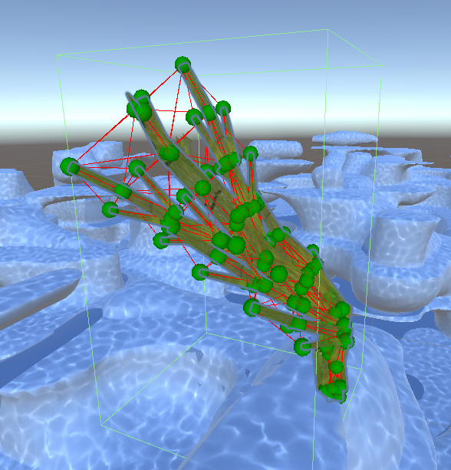
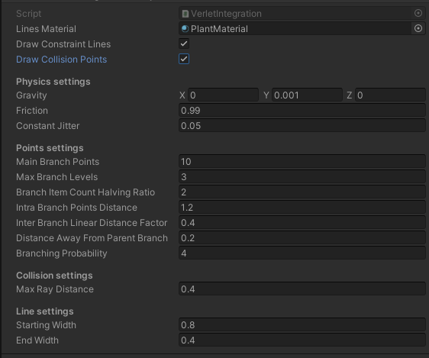

Slide 11
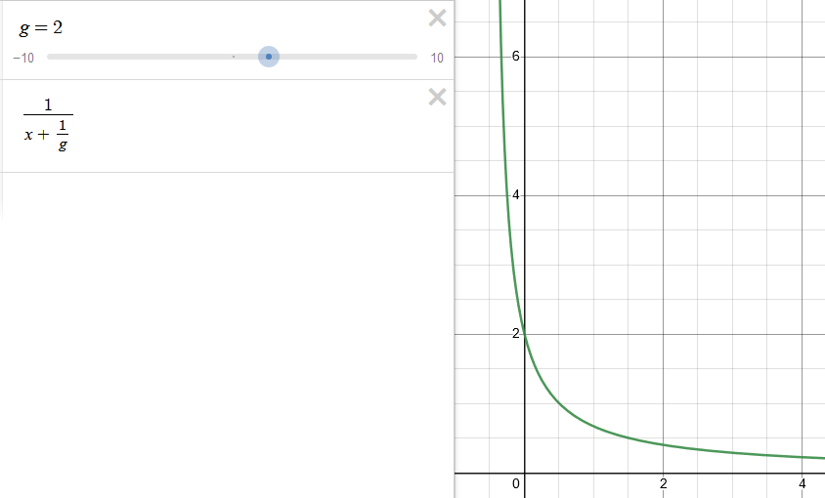
Pentru a simula fizica apei si pentru a „desfasura” plantele cat mai repede am adaugat un parametru de gravitatie.
Acesta de fapt simuleaza efectul principiului lui Arhimede.
Pentru fiecare punct este aplicata o forta pe verticala in sus ce depinde de „adancimea” acelui punct.
Relatia este una invers liniara. Cu cat punctul este mai departe de fundul oceanului cu atat scade puterea fortei care trage punctul in sus.

Slide 12
Terrain generator
Algoritmul de Marching Cubes este utilizat intr-o clasa de generare a chunk-urilor pentru teren.
O variabila controleaza step size-ul terenului – folosit pentru aspectul de terasare
Alte variabile controleaza:
Lungimea bazei unui chunk
Inaltimea
Raza de incarcare (se face intr-un cerc)
Chunkurile nu sunt distruse in intregime ci la dezactivare sunt salvate intr-un cache de unde vor fi reincarcate la comanda.
Fiecare chunk are un mesh atribuit si un collider format din acel mesh. Astfel vehiculul poate interactiona cu „pamantul”

Slide 13
In acelasi algoritm este suprapus un engine de plasare a plantelor in pozitii random.
Cateva variabile controleaza compartamenul algoritmului:
Plante per chunk
Raza de incarcare a plantelor
Implementare
Algoritmul foloseste Ray Tracing
Vehiculul are atribuit un tag special
In functie de parametrii setati si pentru fiecare chunk apropiat sunt trimise raze de la inaltimea maxima a unui chunk in jos. La vectorul directie „jos” este adaugat un vector aleator in asa fel incat este pastrata directia generala in jos
Se evita punctul calculat daca suprafata lovita este cea a vehiculului

Slide 14
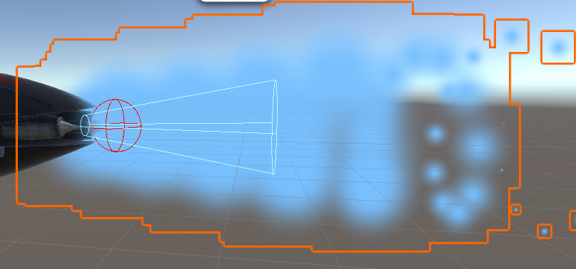
Particle system
Pentru a simula tulburarile create in apa de elicea submarinului am folosit un sistem de particule.
Am setat conul in care sunt create particulele sa corespunda cu forma motorului din asset.
Comportamenul particulelor este setat pe Loop si nu Random pentru a simula un vortex
De asemenea avem activata proprietatea de „Size over Lifetime”. In acest mod reducem dimensiunea vortexului pe masura ce nava se indeparteaza.

Slide 15
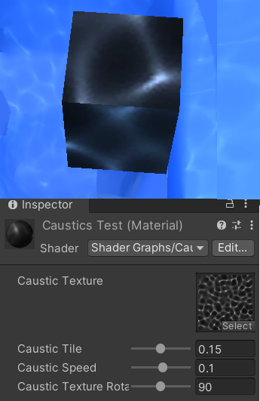
Rendering - CAustics
Pentru a simula causticele subacvatice am folosit URP (Universal Render Pipeline) si am creat un nou shader.
Initial am creat o functie custom care foloseste nodurile Rotate si Triplanar pentru afisarea, rotirea si miscarea texturii causticelor.
Am creat un nou material pe care l-am atribuit shader-ului creat si l-am aplicat pe un cub.

Slide 16
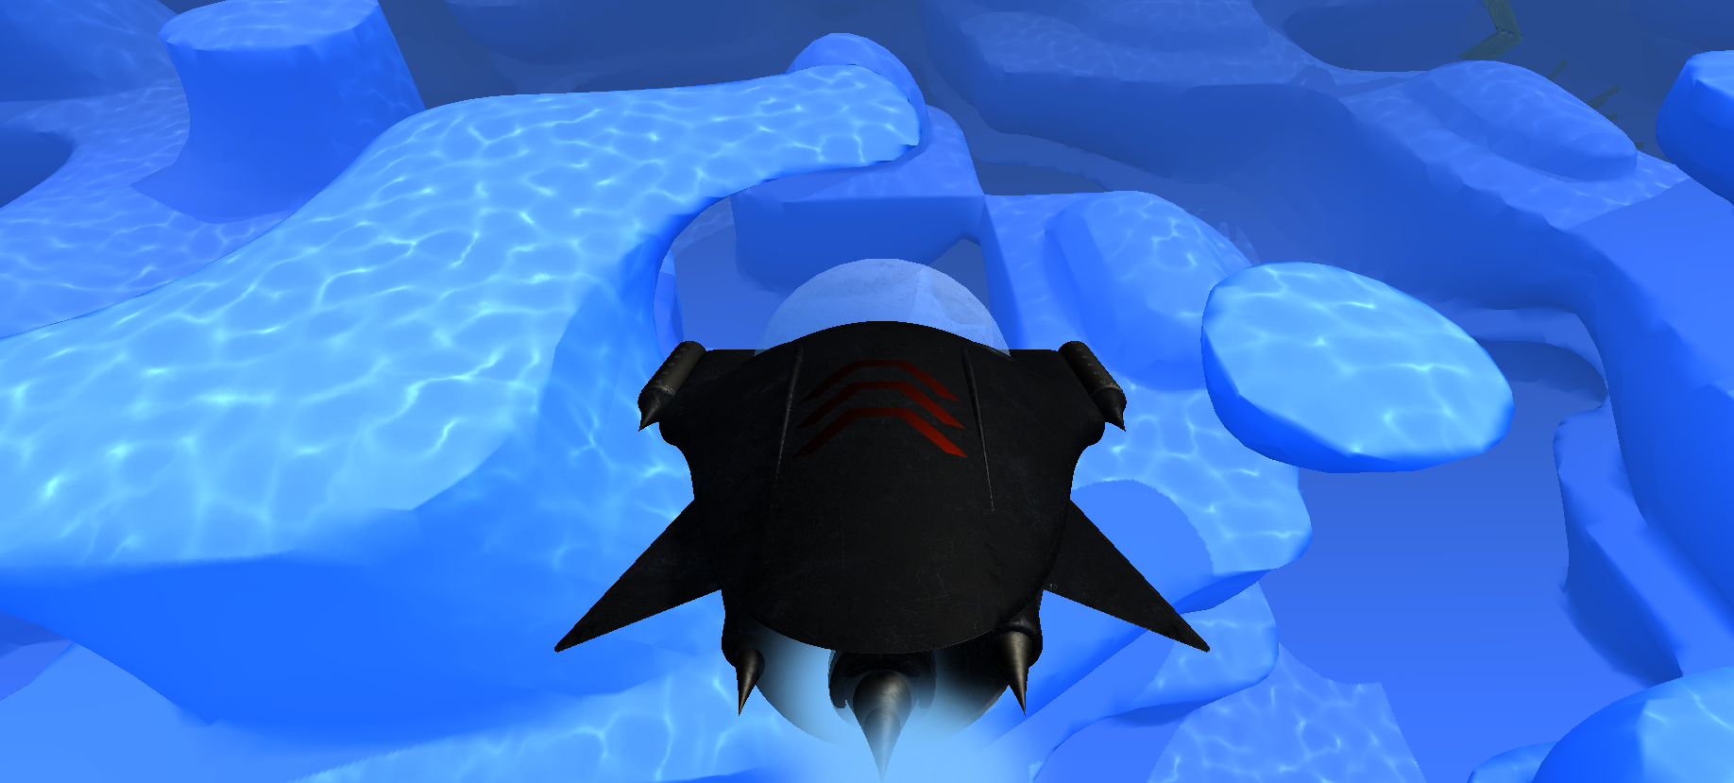
Am adaugat apoi mai multe atribute precum brightness, distortion si noise.
Am creat o noua functie care actualizeaza textura in functie de lumina si lumina ambientala, directia acesteia, distanta de atenuare si umbre.
In final am ajustat valorile parametrilor pentru a obtine un efect cat mai realist.

